Slide 1


SISTEM INFORMASI WEBSITE PADA PROGRAM STUDI TEKNOLOGI INFORMASI UNIVERSITAS PGRI SILAMPARI MENGGUNAKAN METODE AGILE
Nama : Yeci Acsel Pakpahan
Nim : 106220009
Program Studi Teknologi Informasi
Fakultas Sains dan Teknologi
Universitas PGRI Silampari
2026
Pembimbing 1 : Ahmad Marsehan, M.Kom.
Pembimbing 2 : M. Nejatullah Sidqi, M.Kom.

Slide 2
Pendahuluan
Latar belakang
Perkembangan teknologi informasi mendorong perguruan tinggi untuk memanfaatkan sistem informasi berbasis website sebagai media penyampaian informasi yang lebih efektif dan efisien. Namun, Program Studi Teknologi Informasi Universitas PGRI Silampari belum memiliki website resmi. Informasi akademik seperti profil program studi, data dosen, kegiatan mahasiswa, dan pengumuman masih disampaikan melalui grup pesan singkat maupun dokumen manual sehingga kurang efektif dan sulit diakses.
Oleh karena itu, diperlukan pengembangan website resmi yang mampu mengintegrasikan informasi tersebut. Penelitian ini menggunakan metode Agile Scrum karena bersifat fleksibel dan mampu menyesuaikan kebutuhan pengguna selama proses pengembangan. Selain itu, belum terdapat penelitian yang mengembangkan website resmi Program Studi Teknologi Informasi Universitas PGRI Silampari menggunakan metode tersebut, sehingga penelitian ini diharapkan dapat mengisi kesenjangan tersebut.

Slide 3


Rumusan Masalah
Tujuan Penelitian
    Bagaimana proses perancangan dan pembangunan website resmi Program Studi Teknologi Informasi Universitas PGRI Silampari sebagai media informasi program studi yang terpusat dan mudah diakses?
    Bagaimana penerapan metode Agile dengan framework Scrum dalam pengembangan website Program Studi Teknologi Informasi Universitas PGRI Silampari?
    Bagaimana hasil implementasi website Program Studi Teknologi Informasi dalam mendukung penyampaian informasi program studi secara efektif?
Untuk membangun dan mengembangkan sistem informasi website yang akan menjadi pusat informasi akademik pada Program Studi Teknologi Informasi Universitas PGRI Silampari.
Untuk menghasilkan website yang bersifat fleksibel, adaptif, dan dirancang sesuai kebutuhan penggunanya, melalui metode pengembangan agile.
Untuk menciptakan sebuah website dengan fitur lengkap, terstruktur, dan mudah diakses sebagai sarana penyampaian informasi bagi program studi.

Slide 4
Manfaat Penelitian
03
Manfaat Teoritis
Menambah wawasan mengenai pengetahuan di bidang teknologi informasi, khususnya mengenai penerapan dan pengembangan sistem berbasis website dengan menggunakan metode Agile.
Manfaat Praktis
  Bagi mahasiswa
Penelitian ini dapat mempermudah mahasiswa dalam mendapatkan informasi akademik dan layanan administrasi secara cepat dan akurat.
2. Bagi Dosen
Penelitian ini dapat membantu dosen meningkatkan efesiensi komunikasai terkait aktivitas akademik.

Slide 5
Kajian Pustaka
Sistem Informasi Website : sebagai media penyampaian informasi secara online.
Metode Agile Scrum : karena mampu mengakomodasi perubahan kebutuhan pengguna selama proses pengembangan.
Unified Modeling language : yang terdiri dari Use Case Diagram, Activity Diagram, Class Diagram, dan ERD.
Black Box Testing : sistem diuji menggunakan Black Box Testing untuk memastikan seluruh fungsi berjalan sesuai dengan yang diharapkan.

Slide 6

Metode Penelitian
05
Penelitian ini menggunakan Research and Development atau R&D dengan metode pengembangan sistem Agile menggunakan framework
2. Subjek penelitian adalah Program Studi Teknologi Informasi Universitas PGRI Silampari dengan melibatkan mahasiswa dan dosen sebagai responden.
3. Pengumpulan data dilakukan melalui observasi, wawancara, studi literatur, dan kuesioner.
4. Analisis data dilakukan secara kuantitatif dianalisis menggunakan persentase hasil kuesioner. Kuesioner Skala Likert untuk mengukur penilaian pengguna terhadap website.
5. Selanjutnya, sistem diuji menggunakan Black Box Testing untuk memastikan seluruh fitur berfungsi dengan baik.

Slide 7

Tahapan Agile Scrum
01
02
03
Product Backlog :
Menentukan kebutuhan sistem berdasarkan hasil observasi dan wawancara, seperti fitur profil program studi, data dosen, berita, dokumen, dan login admin.
Sprint :
Melakukan proses perancangan, pengkodean, dan implementasi fitur website sesuai backlog yang telah ditentukan.
Sprint Planning :
Menentukan prioritas pekerjaan, membagi tugas, dan menyusun rencana pengembangan setiap sprint.
04
05
Sprint Review :
Mengevaluasi hasil setiap sprint untuk memastikan fitur yang dikembangkan telah sesuai dengan kebutuhan pengguna.
Sprint Retrospective :
Melakukan evaluasi terhadap proses pengembangan untuk memperbaiki kekurangan pada sprint berikutnya.

Slide 8
Hasil Penelitian
01
02
03
Penelitian ini menghasilkan Sistem Informasi Website Program Studi Teknologi Informasi Universitas PGRI Silampari yang dikembangkan menggunakan metode Agile Scrum melalui tahapan Product Backlog, Sprint Planning, Sprint, Sprint Review, dan Sprint Retrospective.
Website dikembangkan sebagai media penyampaian informasi yang terintegrasi sehingga informasi seperti profil program studi, struktur organisasi, data dosen, berita, pengumuman, dan dokumen dapat diakses secara lebih mudah dan efisien.
Sistem memiliki dua hak akses, yaitu Admin sebagai pengelola data website dan User (mahasiswa, dosen, serta masyarakat) sebagai pengguna yang dapat mengakses informasi melalui halaman website.

Slide 9

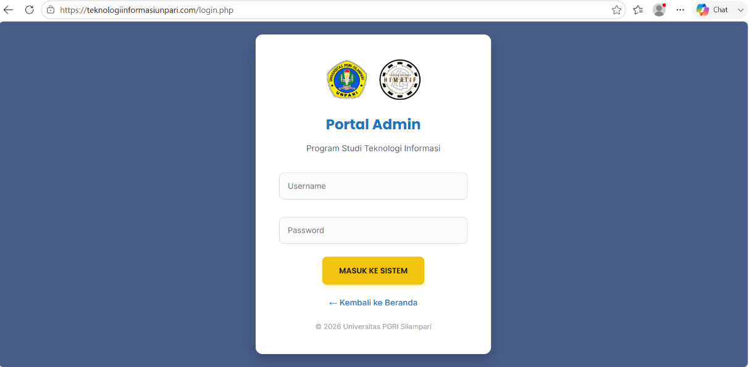
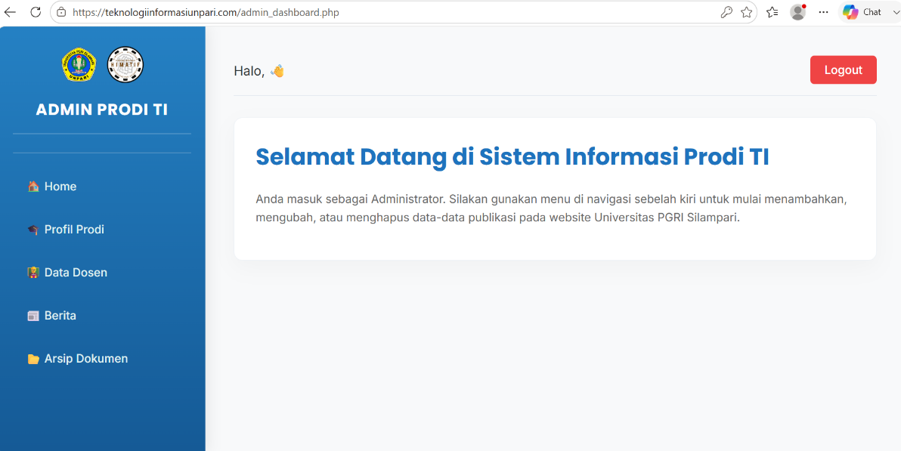
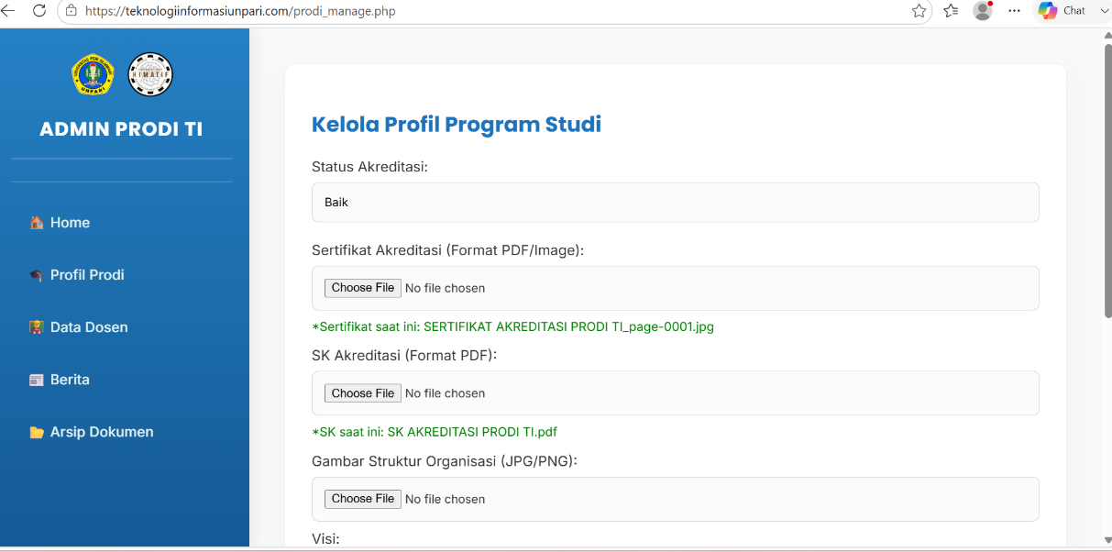
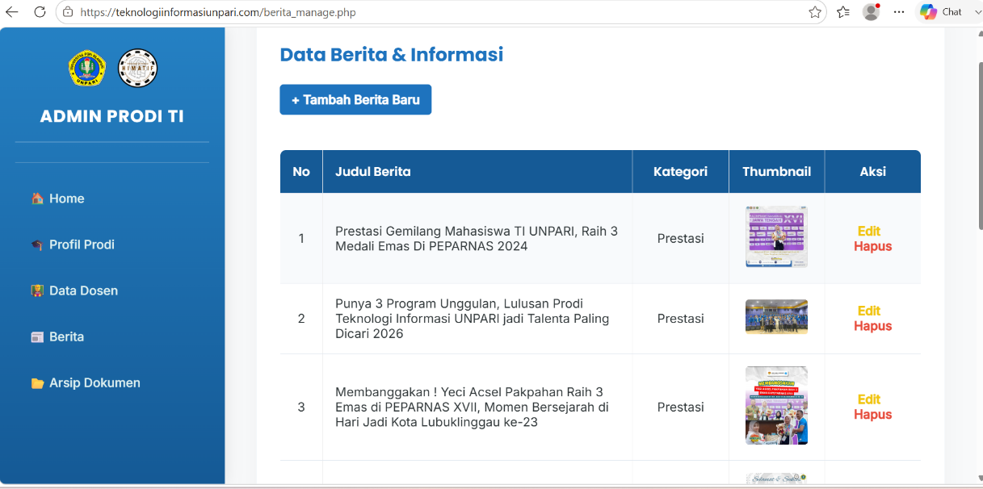
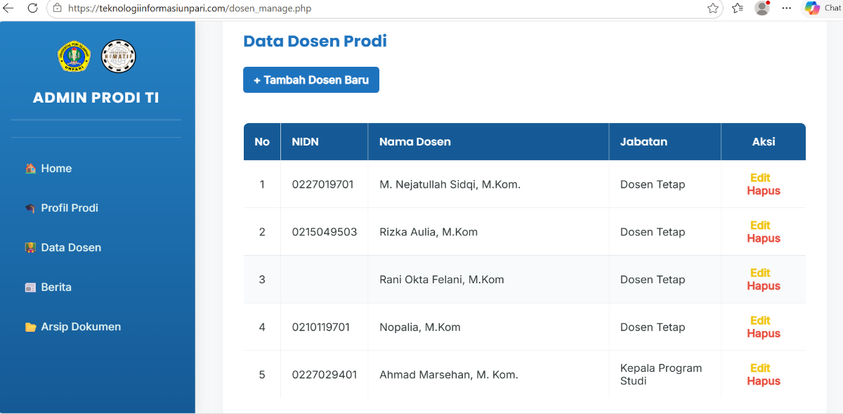
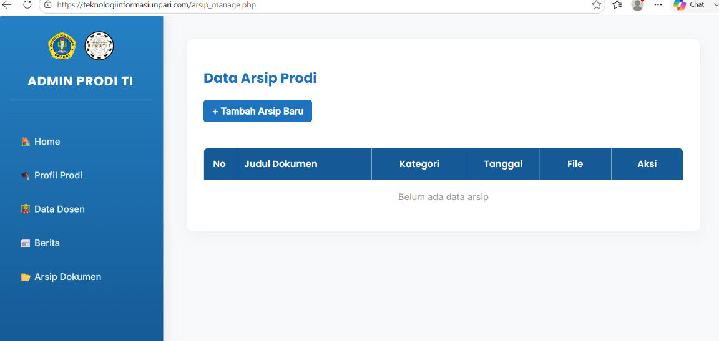
Hasil Website
Tampilan Halaman Admin
02
03

Slide 10
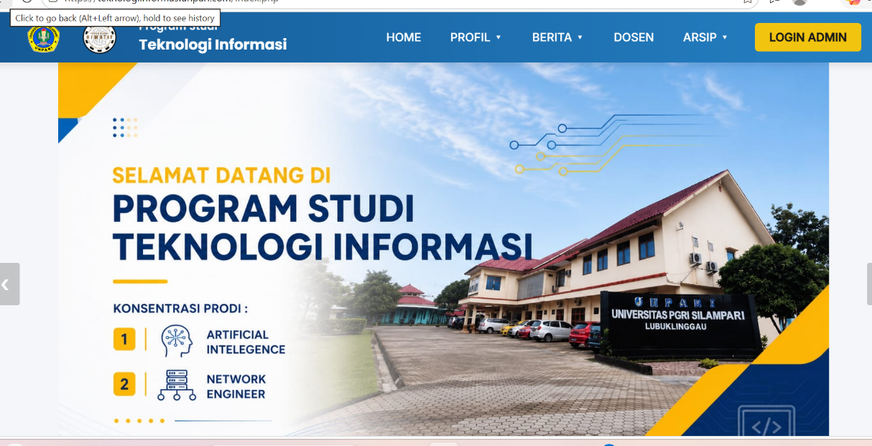
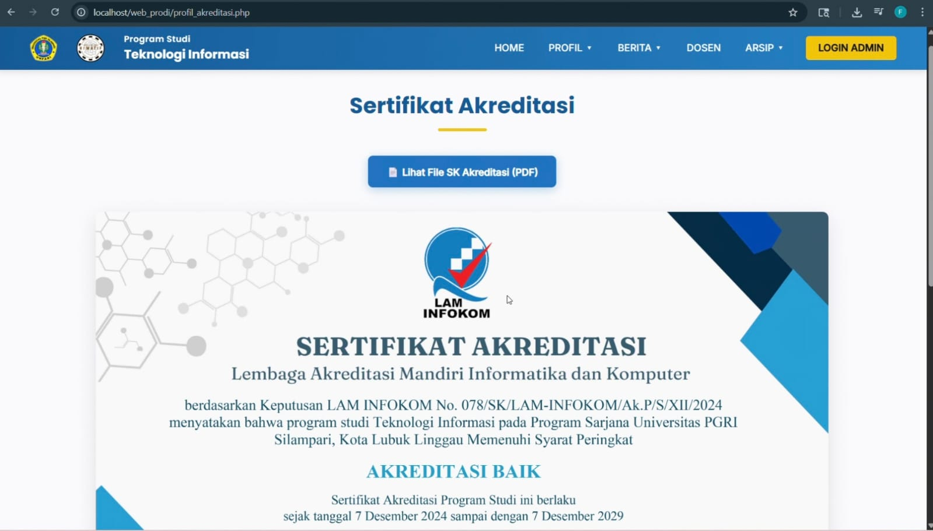
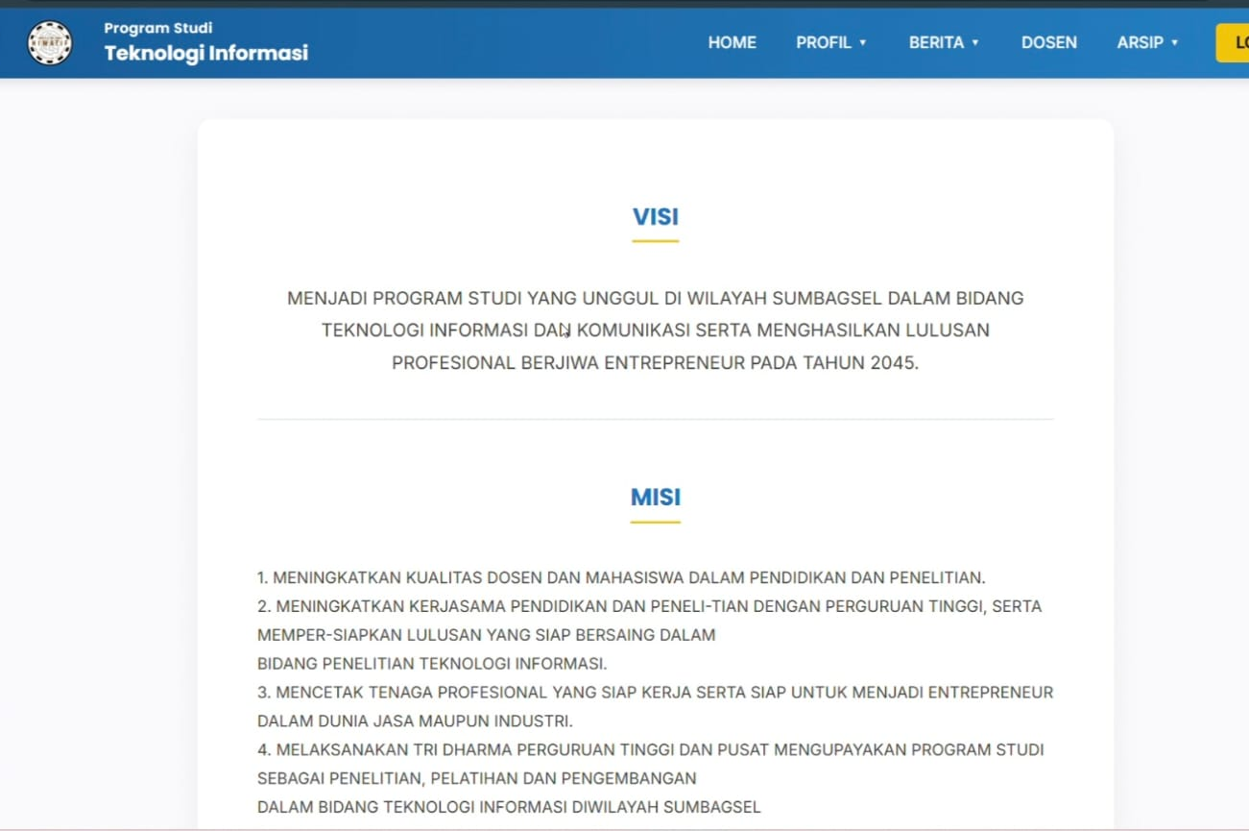
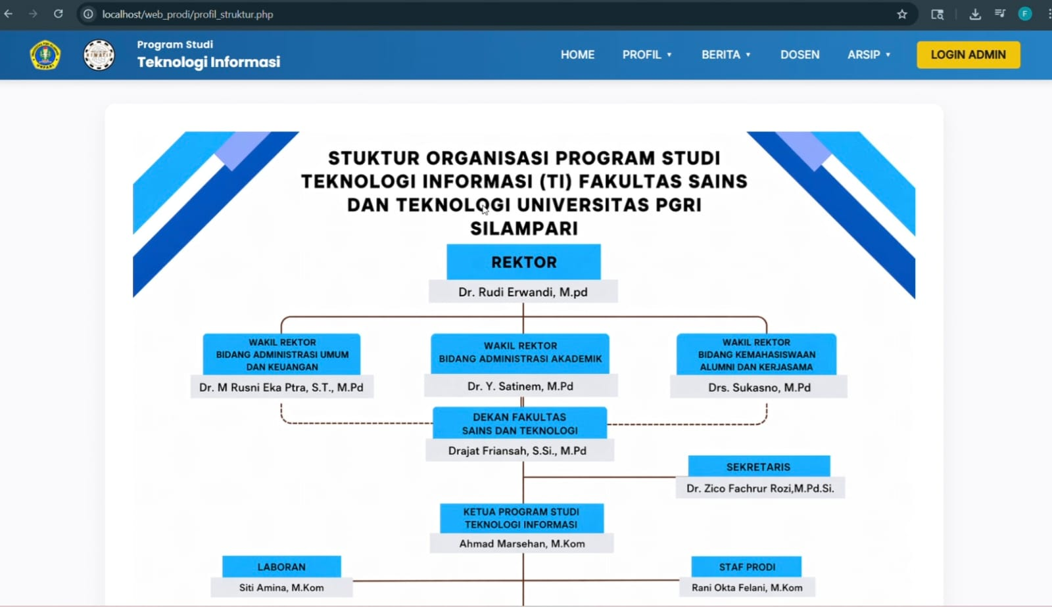
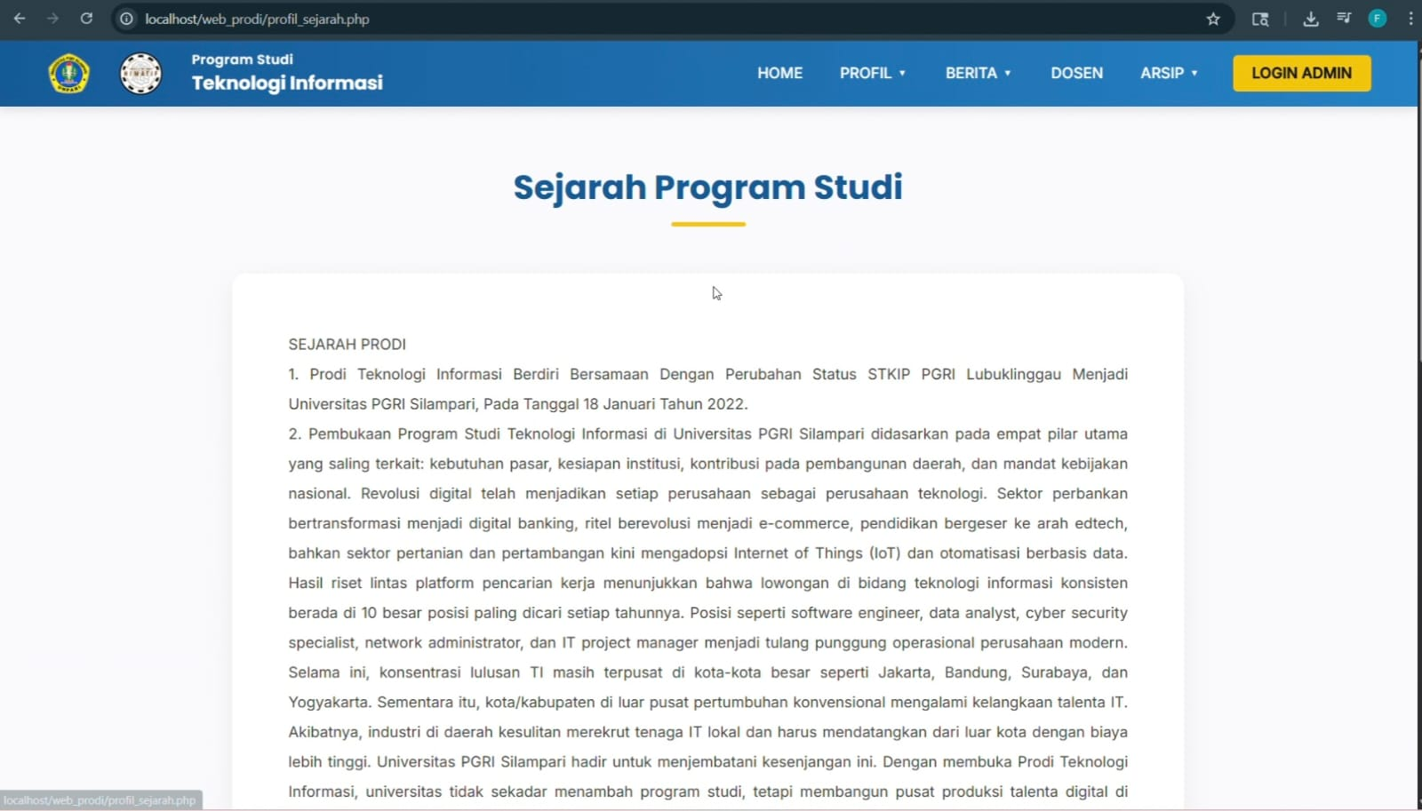
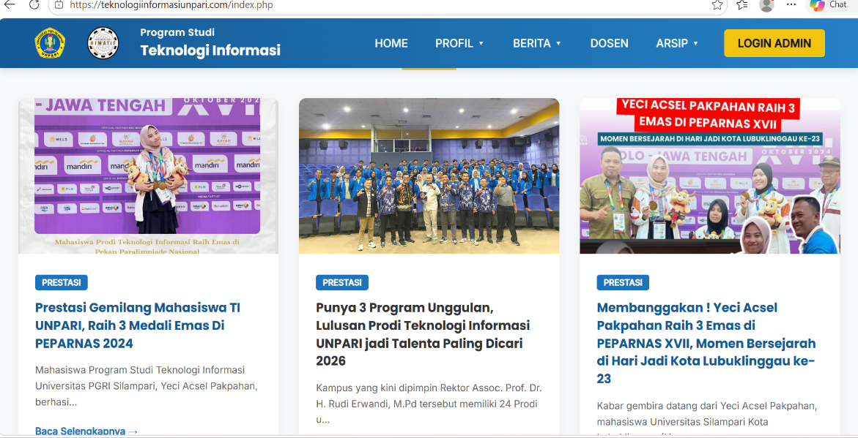
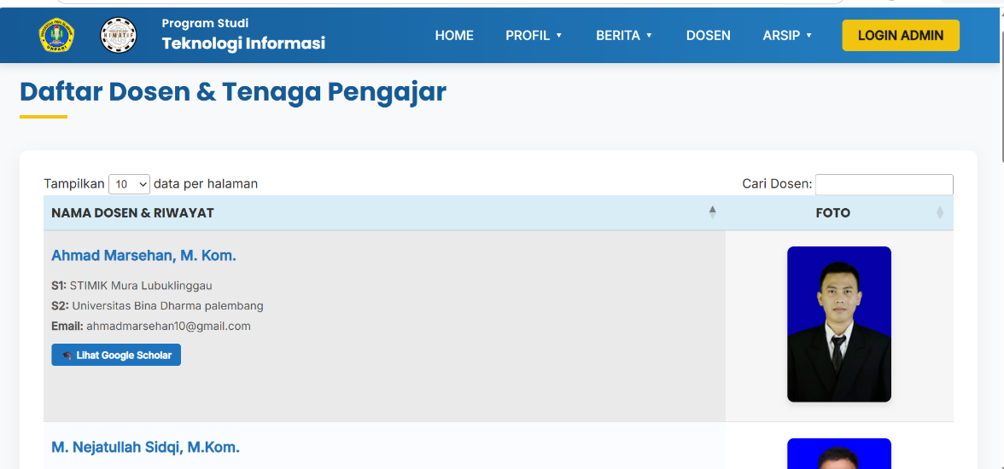
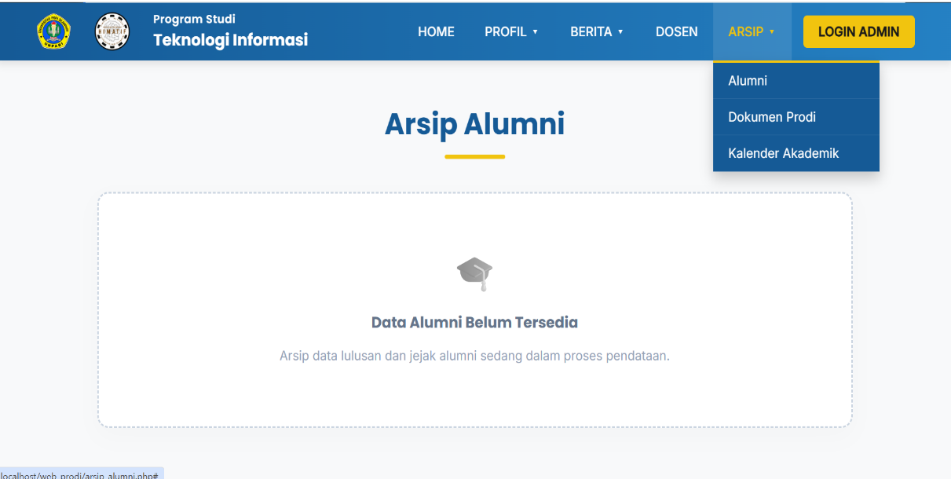
Hasil Website
Tampilan Halaman user
02
03

Slide 11


Pengujian Sistem
Hasil Kuisioner
Black Box Testing
  Selain dilakukan pengujian menggunakan Black Box Testing, sistem juga dievaluasi menggunakan kuesioner Skala Likert. Kuesioner diberikan kepada mahasiswa dan dosen Program Studi Teknologi Informasi untuk mengetahui tingkat kepuasan pengguna terhadap website yang telah dikembangkan. Penilaian meliputi aspek tampilan, kemudahan penggunaan, kelengkapan informasi, dan fungsionalitas sistem. Berdasarkan hasil pengolahan data, diperoleh persentase sebesar 86,25% yang berada pada kategori Sangat Baik, sehingga website dinilai telah memenuhi kebutuhan pengguna.
  Pengujian sistem dilakukan menggunakan Black Box Testing untuk memastikan setiap fitur pada website berfungsi sesuai dengan kebutuhan dan tujuan pengembangan. Pengujian dilakukan pada fitur utama, meliputi halaman beranda, profil program studi, data dosen, berita, galeri, dokumen, login admin, pengelolaan data, serta logout. Berdasarkan hasil pengujian, seluruh fitur dapat dijalankan dengan baik tanpa ditemukan kesalahan fungsional, sehingga sistem dinyatakan telah memenuhi kebutuhan pengguna dan siap digunakan.

Slide 12
Kesimpulan
Berdasarkan hasil penelitian, Website Program Studi Teknologi Informasi Universitas PGRI Silampari berhasil dirancang dan dikembangkan menggunakan metode Agile Scrum sesuai dengan kebutuhan pengguna. Website menyediakan layanan informasi program studi secara terintegrasi. Hasil Black Box Testing menunjukkan seluruh fitur berfungsi dengan baik, sedangkan hasil kuesioner memperoleh nilai 86,25% dengan kategori Sangat Baik, sehingga website layak digunakan sebagai media penyampaian informasi Program Studi Teknologi Informasi Universitas PGRI Silampari..

Slide 13
Penutup
Terima Kasih

